Slide 1


Тема № 1.13
Работа с файлами и исключениями в Python
Лекция

Slide 2

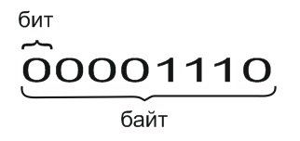
Файлы
Файл - это именованный участок памяти.
Файлы хранятся в памяти устройства и имеют имя, расширение, а также дополнительные свойства - информацию о дате создания файла или его последнего изменения, для картинок может указываться высота и ширина, размер файла и т.д.
Эти дополнительные свойства называются метаданные.
Файл является не просто ячейкой памяти в нашем устройстве. Это объем данных, представленных как последовательность байт.

Slide 3
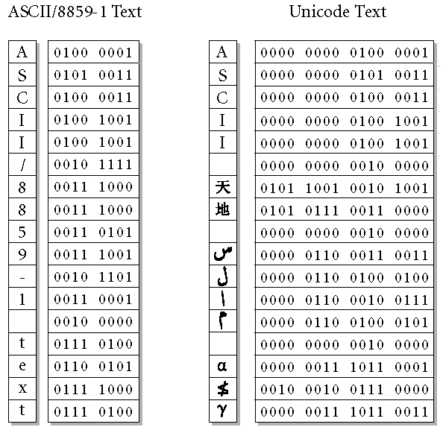
Кодировка в файлах
Кодировка ASCII позволяет закодировать 256 символов с помощью 8 бит.
Кодировка Unicode.
Несколько версий utf-8, utf-16 и utf-32. Позволяют закодировать 256, 65 536 и 4 294 967 296 символов соответственно.

Slide 4
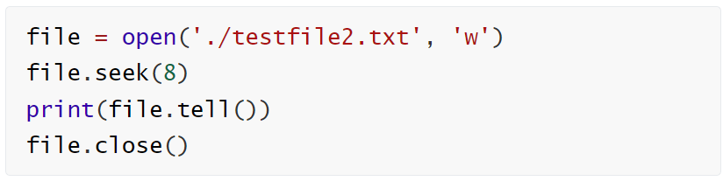
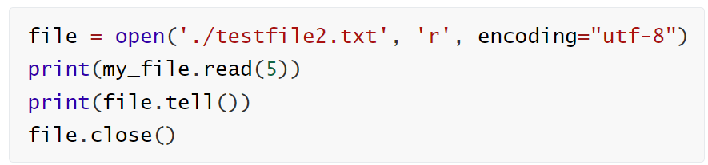
Виртуальный курсор
При чтении и записи символов по файлу перемещается виртуальный указатель, именно он позволяет Python читать и записывать информацию.
Представьте его в виде той же вертикальной полоски «|», которая находится в текстовых редакторах в том месте, где вы печатаете.
Функция seek()
позволяет сместить указатель на нужное количество байт
Функция tell()
показывает на каком месте находится указатель, считывающий с файла

Slide 5
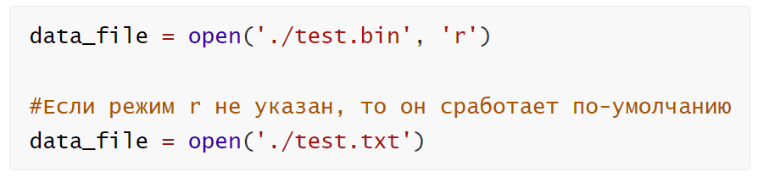
Методы работы с файлами
Открытие файла
Функции open()
Позволяет открыть файл. Эта функция имеет два аргумента:
Аргумент file принимает строку, в которой содержится путь к файлу.
Второй аргумент, mode, позволяет указать режим, в котором необходимо работать с файлом.
r - режим чтения, позволяет получить информацию из указанного файла
w - режим записи, разрешает Python записывать в файл новую информацию
a - режим дозаписи, позволяет совершить запись в конец файла

Slide 6
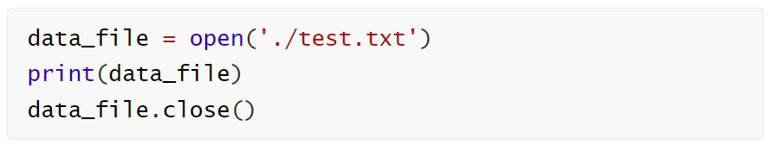
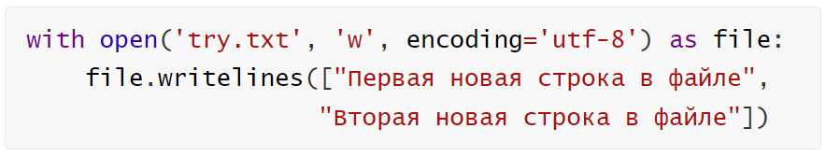
Методы работы с файлами
Закрытие файла
После окончания работы с файлом его нужно обязательно закрыть, поскольку изменения, внесённые в файл, записываются после его закрытия.
Закрытие файла осуществляется при помощи функции close()
Однако более современным способом будет использование конструкции with .. as .., которая работает как менеджер создания контекста

Slide 7
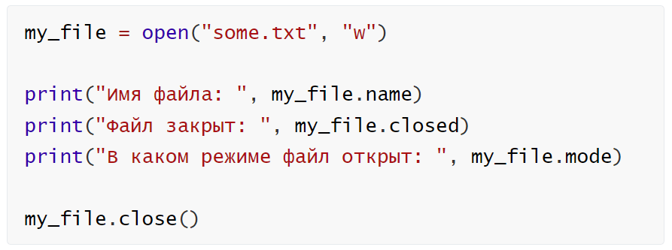
Атрибуты файлового объекта
У открытого файла file есть несколько свойств, которые мы можем посмотреть:
- file.name хранит имя файла
- file.closed хранит информацию о том: закрыт ли файл
- file.mode хранит режим работы с файлом

Slide 8
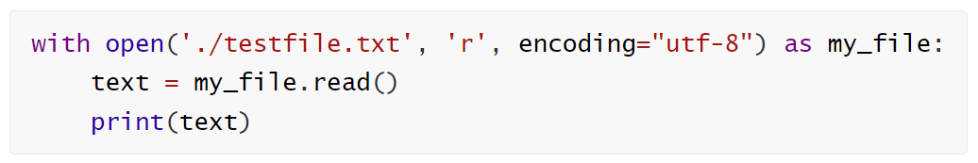
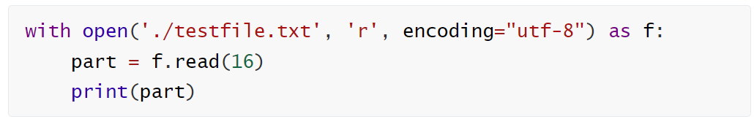
Методы чтения данных
Функция read()
Читает информацию из файла, а результат записывается в строку
Добваив аргумент функции, можно прочитать определенное количество символов

Slide 9
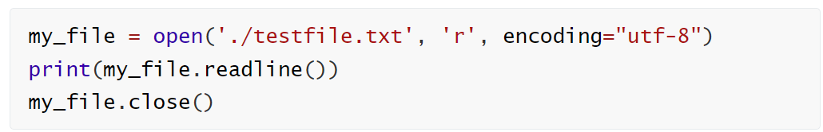
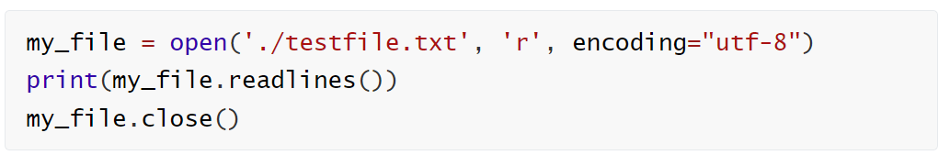
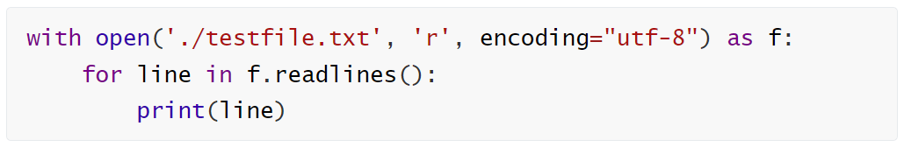
Методы чтения данных
Функции readline()
Читает файл построчно.
Функции readlines()
Читает файл разу, но построчно.
Результат запишется в построчный список, который можно использовать, например, в цикле

Slide 10
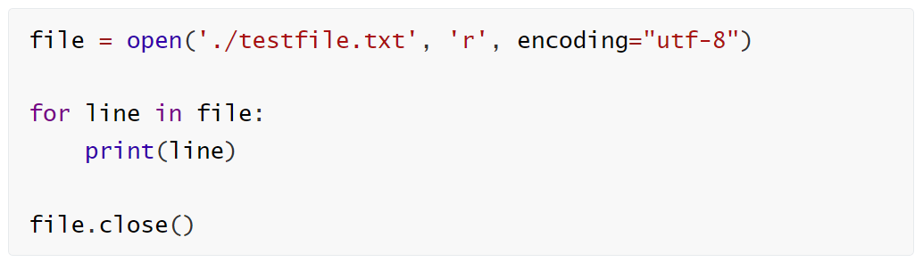
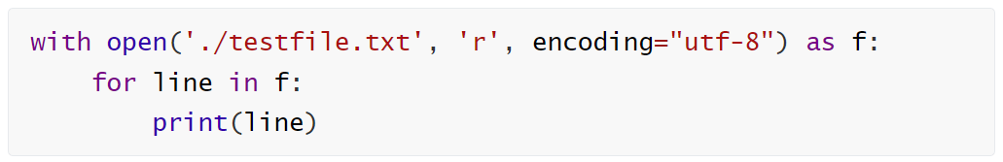
For и файловый объект
Цикл for позволяет работать с файловым объектом.
При этом каждая итерация цикла for позволяет считать строку из файла
Более современный способ

Slide 11
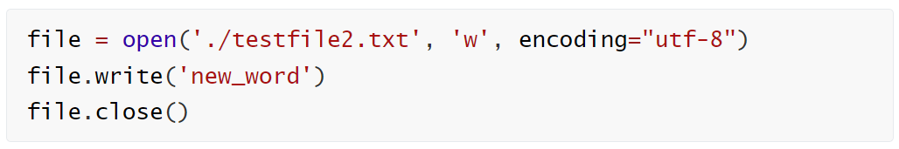
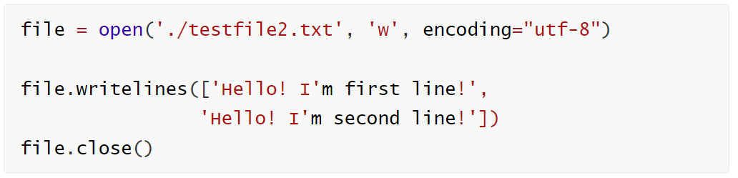
Запись в файл
Функция write()
Функциональность внесения данных в файл не зависит от режима — добавление данных или перезаписывание файла.
Функция writelines()
Функциональность внесения данных в файл не зависит от режима — добавление данных или перезаписывание файла.

Slide 12
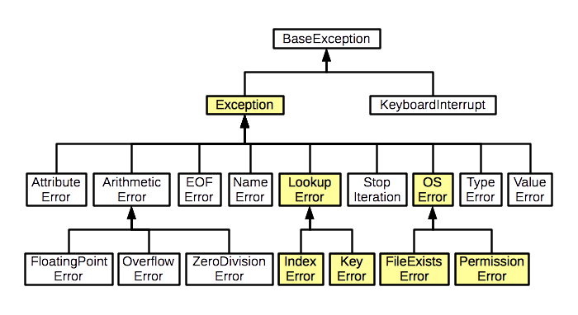
Исключения
Исключения представляют из себя ошибки возникающие в ходе работы программы.
Исключения возникают в ходе неправильной обработки некоторых ситуаций. Например при делении чисел на 0.
После возникновения исключения работа вашей программы останавливается (если с этим ничего не сделать)
Для обработки таких ситуаций в языках программирования, как правило, предусматривается специальный механизм, который называется обработка исключений (*exception handling*).
Структура основных исключений

Slide 13
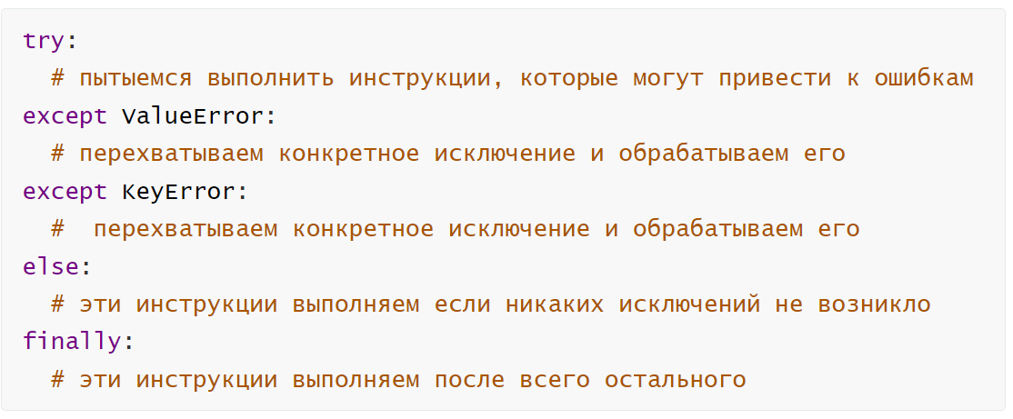
Обработка исключений
Для обработки исключений в Python используется конструкция try-except.
блок try используется для обработки исключения
блок except перехватывает исключения
блок else работает когда исключений не возникает
блок finally выполняет набор инструкций после всех действий выше

Slide 14
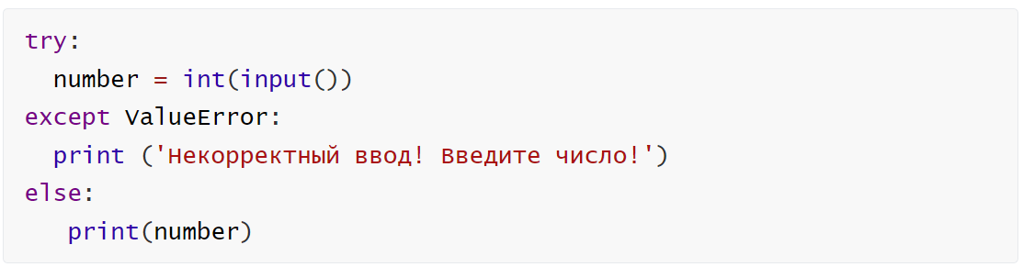
Как обрабатывать исключения?
Обработаем исключение, которое возникает, при преобразовании строки в целочисленный тип:

Slide 15
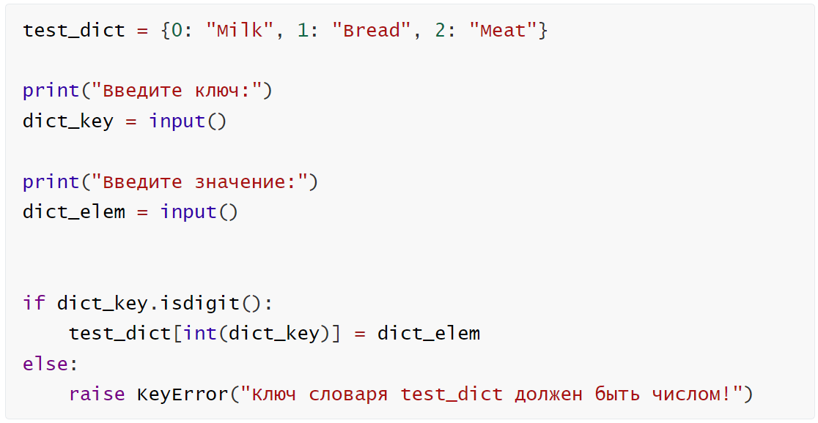
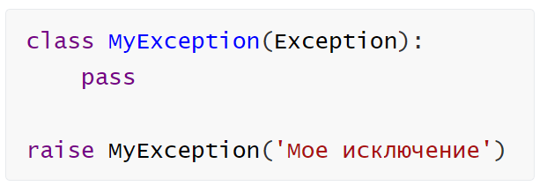
Вызов исключений/свои исключения
В случае если требуется самостоятельно вызвать исключение можно использовать конструкцию raise
Использование raise позволит обработать такие ситуации в программе, когда она не должна работать
Вызов исключений при помощи raise даст подсказку другим разработчикам, использующим ваш код, как правильно с ним работать
Можно определять свои исключения. Для этого используются классы и механизм наследования (подробнее в блоке ООП)

Slide 16

Ваши
вопросы

